Slide 1
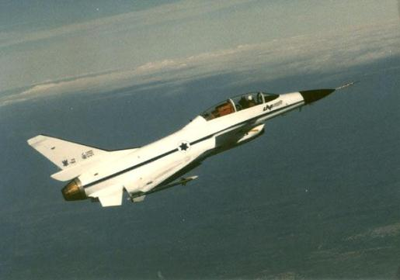
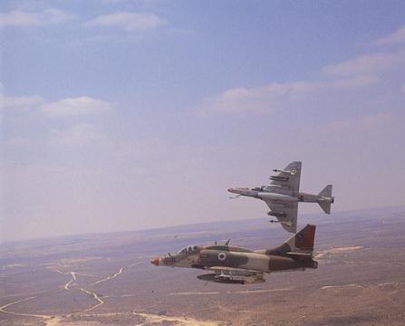
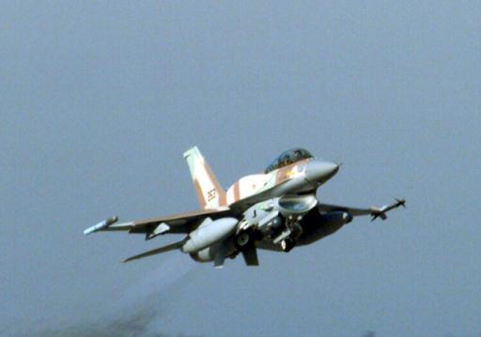
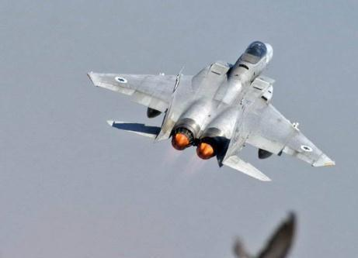
על עילוי, גרר
ומה שביניהם

Slide 2
הכוחות הפועלים על מטוס
עילוי
גרר
דחף
משקל

Slide 3
משוואת ברנולי
משימור אנרגיה הסכום הבא קבוע (1738):
מכאן עלייה במהירות משמעותה ירידה בלחץ

Slide 4
שימור מסה
כל מה שנכנס מצד אחד חייב לצאת מהצד השני
לכן אם קוטר הצינור קטן, המהירות גדלה
לחץ נמוך לחץ גבוה
המהירות גדלה ולפי חוק ברנולי הלחץ יורד

Slide 5
הדגמה

Slide 6
הדגמה

Slide 7
הדגמה
כח אווירודינמי
לחץ
נמוך
לחץ
גבוה

Slide 8
הדגמה
לחץ
נמוך
לחץ
נמוך

Slide 9
כדור מסובב
מהירות גבוהה
מהירות נמוכה

Slide 10
כדור מסובב
כח אווירודינמי
לחץ נמוך
לחץ גבוה

Slide 11
איך נוצר עילוי?
מהירות גבוהה
מהירות נמוכה

Slide 12
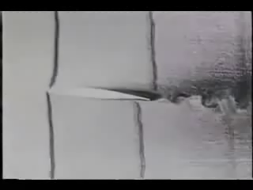
איך נוצר עילוי?
2 חלקיקים שהגיעו יחד לא נפגשים ביחד בקצה הכנף

Slide 13
איך נוצר עילוי?
מהירות גבוהה
מהירות נמוכה

Slide 14
איך נוצר עילוי?
מהירות גבוהה
מהירות נמוכה

Slide 15
איך נוצר עילוי?
עילוי
לחץ נמוך
לחץ גבוה

Slide 16
מדוע נוצר גרר?
חיכוך של האוויר עם הכנף

Slide 17
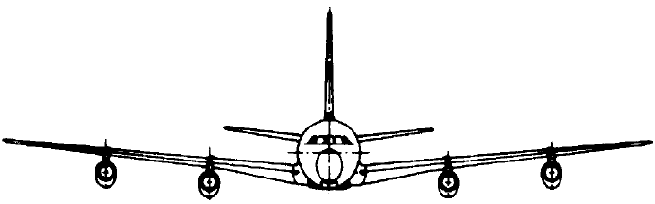
מדוע נוצר גרר?
מערבולת קצה הכנף
לחץ נמוך
לחץ גבוה

Slide 18
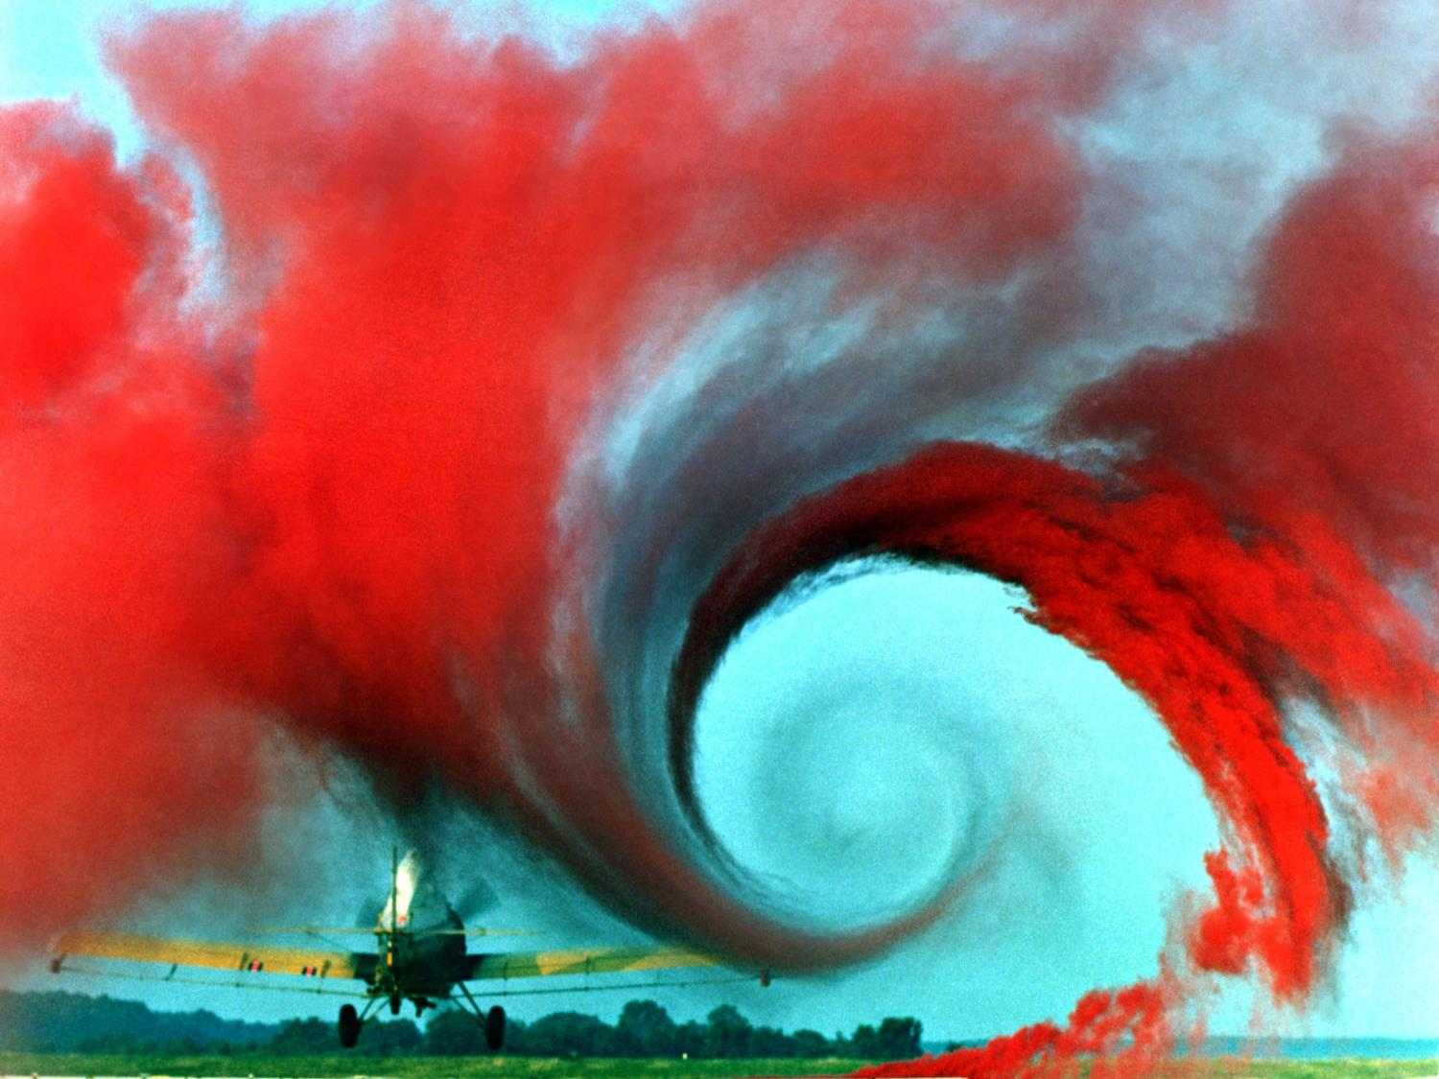

Slide 19
סיכום
עילוי
מאזן את המשקל
נוצר עקב מהירות גבוהה יותר בחלק הכנף העליון
גרר
מורכב מחיכוך + מערבולות קצה כנף
מאוזן ע"י דחף המנוע

Slide 20
שאלות?
עילוי
גרר
דחף
משקל

